Slide 1
23 февраля День защитника
Отечества

Slide 2
вид проекта: краткосрочный
Продолжительность :2 недели
Тип проекта: творческий, открытый, групповой
Участники проекта: дети старшего дошкольного возраста, педагоги ДОУ, родители
Степень применения проекта :возможность использовать проект в старших группах, размещение на сайте ДОУ.
Срок реализации проекта – февраль 2014

Slide 3
Цель проекта: Воспитывать любовь к Родине, уважение к военным, гордость за силу и профессионализм Российской Армии.
Актуальность проекта : Отражение государственного праздника «День защитника Отечества» в работе с детьми дошкольного возраста.

Slide 4
Задачи:
Дать знания детям о Российской армии, уточнить их представления о родах войск;
Развивать у детей познавательную активность, творческие способности;
Воспитывать уважительное отношение детей к военной службе.
Воспитывать такие качества как настойчивость, благородство, упорство, мужественность.
Проводить работу с родителями, привлекая их к патриотическому воспитанию детей в семье.

Slide 5
Педагогические принципы
реализации проекта
Принцип поисково-исследовательской деятельности
Принцип личностно-ориентированного обучения
Принцип дифференциации и интеграции всех видов деятельности

Slide 6
Этапы реализации проекта
1 этап Подготовительный
Формулирование целей и задач проекта
Изучение литературы по теме проекта
Изучение Интернет-ресурсов по теме проекта
Анализ предметной среды группы.
2 этап Выполнение проекта
Проведение с детьми бесед о российской армии, о защитниках нашей Родины.
Проведение подвижных, дидактических, сюжетно-ролевых игр, праздника.
Чтение художественной литературы детям (заучивание стихов).
Рассматривание картин, иллюстраций, рисование рисунков, составление альбома,
просмотр видеофильмов и презентаций.
.
3 этап Результаты
Подготовка к празднику, посвященному дню защитника Отечества;
Проведение праздника «Нашей Родины сыны нынче прославляются»;
Приобщение родителей к участию в жизни детского сада.

Slide 7
Реализация проекта
Продуктивная деятельность:
лепка, аппликация «Военная техника», «Пограничник с собакой»;
изготовление открыток в подарок папам и дедушкам;
разучивание песен: «Будем в армии служить»Ю.Чичкова ,«Будем солдатами» Роот;
«Мы дружные ребята» С.Разорёнова; «Моя Россия» Г.Струве;
презентация проекта;
музыкально – спортивный праздник «Нашей Родины сыны нынче прославляются»
Речевое развитие:
беседы на тему «Есть такая профессия – Родину защищать», «Охрана границы»;
тематические занятия «Защитникам поем мы славу!», «Будем в армии служить»;
заучивание стихотворений «День защитника Отечества», «Пограничники»;
знакомство со службой пограничников, саперов, моряков, десантников.
рассматривание и беседа по картине Васнецова «Богатыри»;
разучивание пословиц, поговорок о Родине, об армии;
Социальное развитие:
выставка детских рисунков «Мой папа – самый лучший»;
конкурс рисунков на тему «Много в армии профессий»;
просмотр презентации «Защитники Отечества».
Игровая деятельность:

Slide 8
Предполагаемый результат:
Повышение знаний у детей о Российской армии.
Проявление у детей интереса к армии, уважения к защитникам Отечества.
Стремление детей к совершенствованию физических качеств, к укреплению здоровья.
Стремление детей отражать свои знания, впечатления, мысли и чувства в играх, в исполнении песен, в художественной деятельности, в чтении стихов.
Повышение заинтересованности родителей в формировании чувства патриотизма у детей.

Slide 9
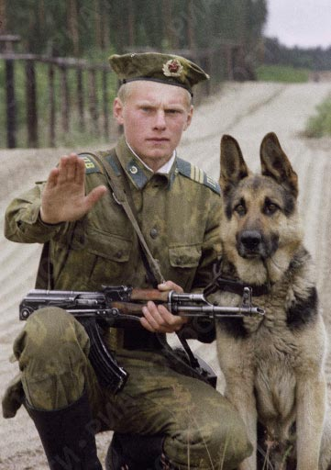
Загадки на военную тематику
Брат сказал: "Не торопись!
Лучше в школе ты учись!
Будешь ты отличником -
Станешь (...)

Slide 10
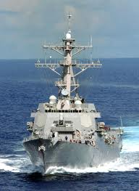
Моряком ты можешь стать,
Чтоб границу охранять
И служить не на земле,
А на военном (...)

Slide 11
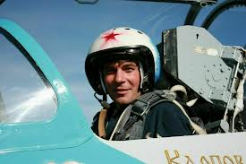
Самолет парит, как птица,
Там - воздушная граница.
На посту и днем, и ночью
Наш солдат - военный (...)

Slide 12
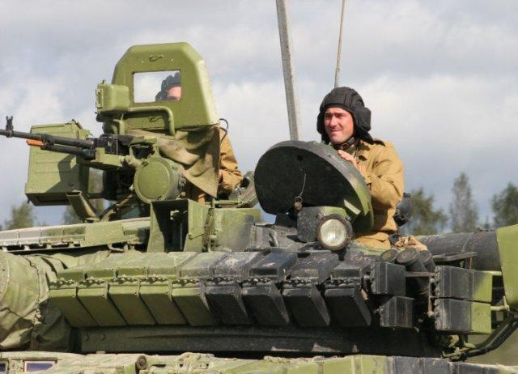
Снова в бой машина мчится,
Режут землю гусеницы,
Та машина в поле чистом
Управляется (...)

Slide 13
Пословицы и поговорки
Герой – за Родину горой.
Жить – Родине служить.
Где смелость – там победа.
Смелого, враг не возьмёт.
Смелый боец – в бою молодец.
Чем крепче дружба, тем легче дружба.
Плох тот солдат, который не мечтает стать генералом.
Тяжело в учении – легко в бою.
Если армия сильна – непобедима и страна.
Народ и армия едины.

Slide 14
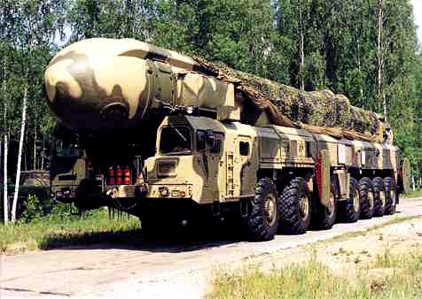
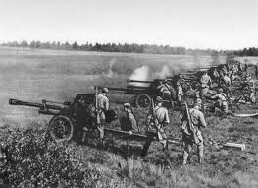
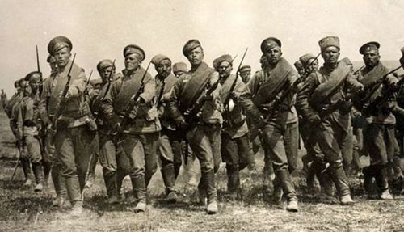
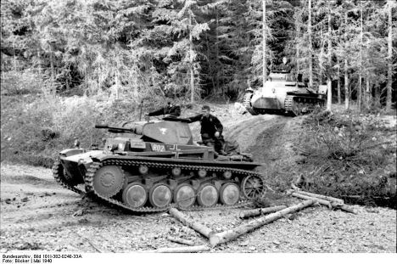
Сухопутные войска

Slide 15
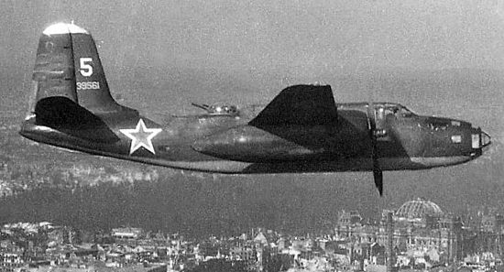
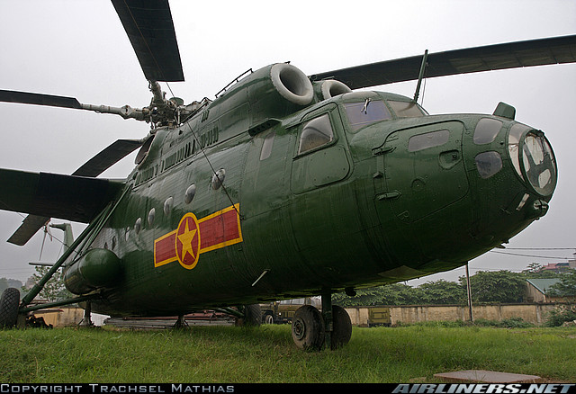
Военно-воздушные силы

Slide 16
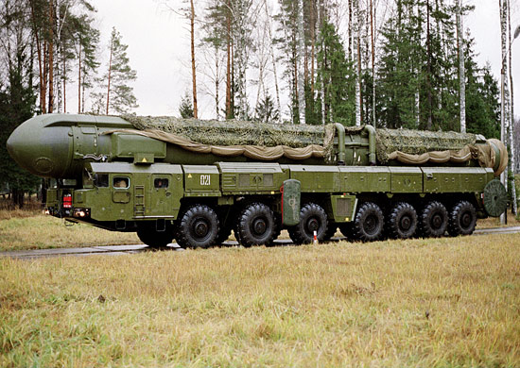
Ракетные войска стратегического назначения

Slide 17
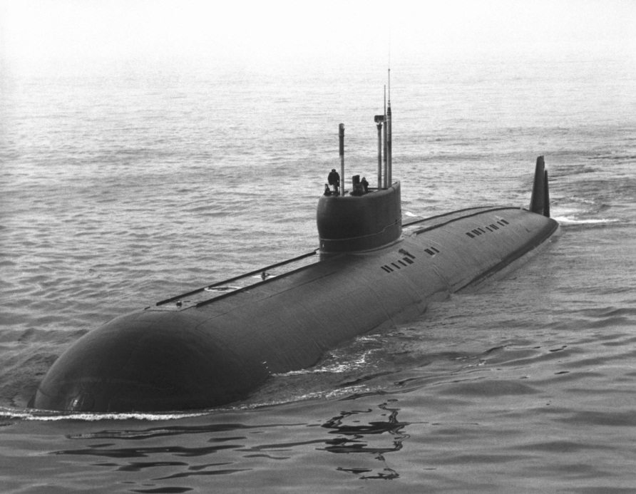
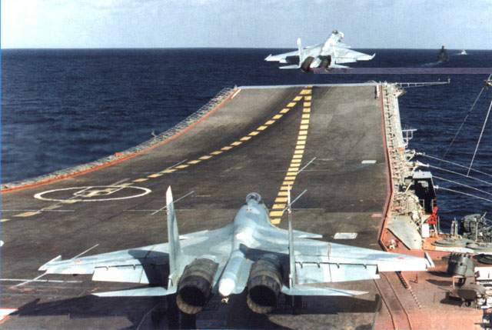
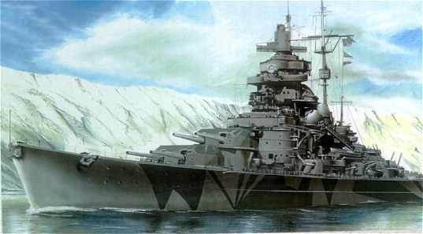
Военно - морской флот

Slide 18
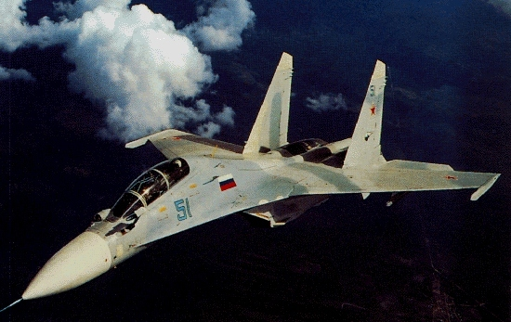
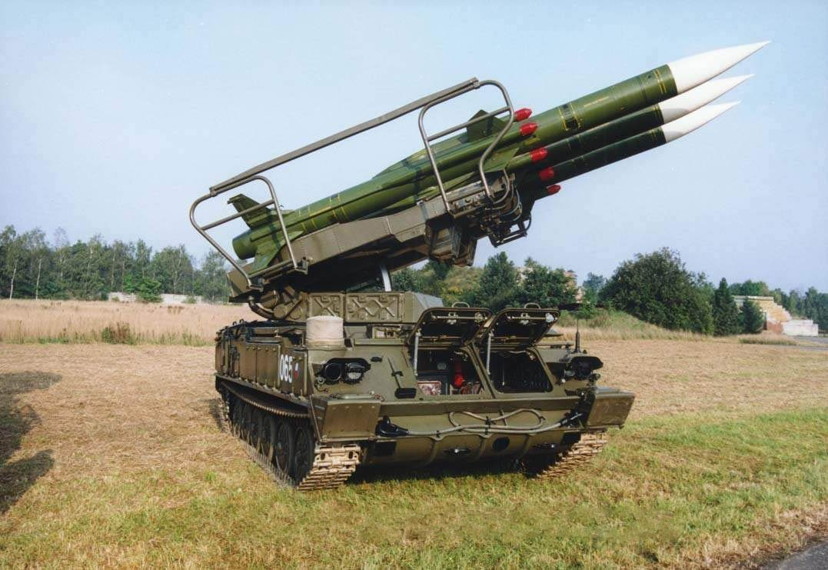
Войска противовоздушной
обороны страны

